Slide 1



Slide 2


一例多发伤合并重症肺炎的诊治

Slide 3

● 病例简介
摘要
1.独特性：多处损伤，下肢骨折，肺挫伤合并肺部感染，呼吸衰竭
2.背景：老年男性，多处外伤，术后合并肺部感染 呼吸衰竭

Slide 4
● 患者基础信息
1.人口学信息：老年男性，68岁，南阳市内乡县
2.主诉：外伤后全身疼痛伴呼吸困难20余天
3.既往史：高血压病，吸烟史

Slide 5
● 入院后检查
1.体格检查：
体温37.2°C，P114次/分，R24次/分，BP156/82m mH g，神志清，呼吸促，呼吸机辅助呼吸
2.辅助检查：
胸腹部CT

Slide 6
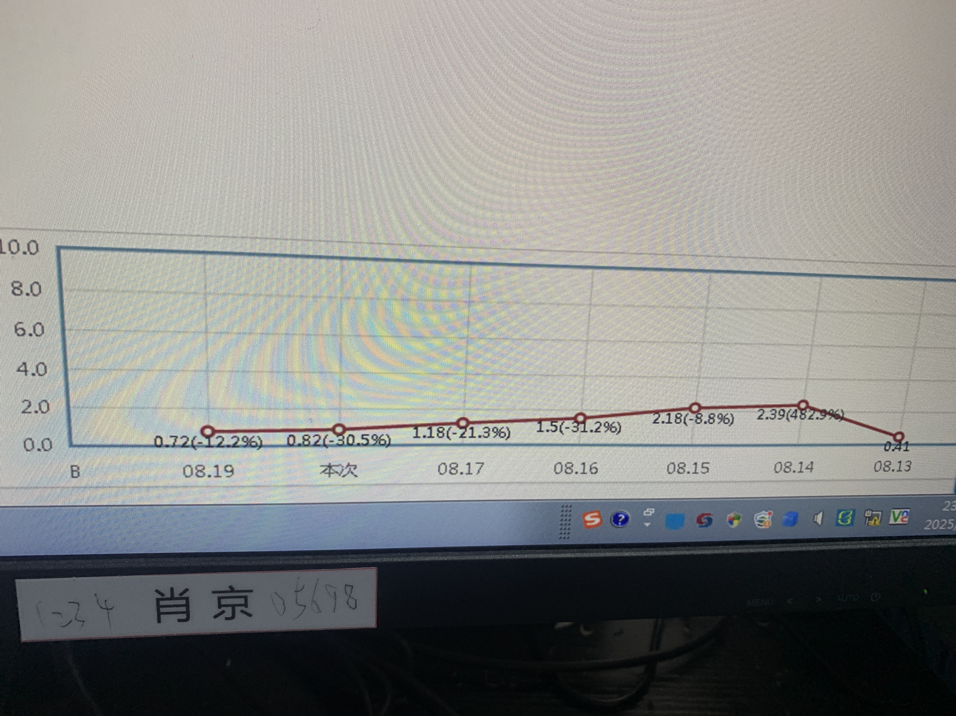
● 入院后检查
3.影像学检查：

Slide 7
● 诊断评估
诊断评估
1.初步诊断：重症肺炎，呼吸衰竭，肺挫伤，多处骨折，贫血
2.诊断依据：肺泡灌洗液培养结果为鲍曼不动
3.鉴别诊断：肺结核 T-spot阴性

Slide 8
● 治疗过程
1.药物（依拉环素50mg q12h）
2.手术（开腹探查术，2025.05.17）

Slide 9
● 治疗过程
3.微生物/病理结果（痰培养 鲍曼不动杆菌）
4.方案调整（替加环素调整为依拉环素）
5.指标追踪（体温 感染指标和胸部CT）

Slide 10
● 治疗过程
3.时间轴记录:(折线图)

Slide 11

● 诊疗体会
1.疗效评价：病人最终达到临床治愈
2.局限性：无
3.结论：尽早完善病原学检查可更早针对性治疗

Slide 12
感谢观看
敬请指导

